Slide 1



컴퓨터공학특강
<
>
Anti Pattern
var team3 = {
member1:
알레셰르
member2:
전재호
member3:
신승민
}

Slide 2
목차
안티 패턴이란?
2. 전역 변수 사용
3. 외부 리소스 사용 시 URL을 직접 사용
4. <script>를 문서 상단(<head>)에 포함
5. 반복문에서 continue 사용
6. 한 줄 블록에 {} 생략

Slide 3
1. 안티 패턴이란?
컴공특 3팀
안티 패턴(Anti Pattern)
습관적으로 많이 사용하는 패턴이지만 성능, 디버깅, 유지보수, 가독성 측면에서
부정적인 영향을 줄 수 있어 지양하는 패턴

Slide 4

2. 전역 변수 사용
컴공특 3팀
전역 변수를 반드시 사용해야 할 이유를 찾지 못한다면
지역 변수를 사용해야 한다.
전역 변수는 어플리케이션 전역에 공유되어 어디서나 읽고 쓸 수 있다.
다른 모듈(파일)에서 동일한 이름으로 사용하면 덮어쓸 수 있어 조심해야한다.
file1.js
file2.js
var num = 2017;
var num = 58038;
해결책 : 네임스페이스 패턴 / 즉시 실행 함수

Slide 5
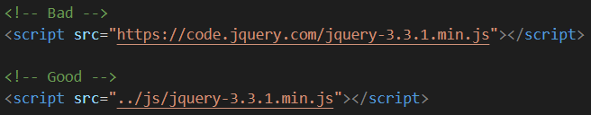
3. 외부 리소스 사용 시 URL을 직접 사용
컴공특 3팀
jQuery와 같은 유명 오픈 소스 라이브러리들은 보통 바로 접근할 수 있는
URL을 제공하는데, 이러한 URL을 직접 사용할 경우
외부 요인(URL 변경, CDN 장애)이 서비스에 그대로 반영되어
장애로 이어질 수 있음

Slide 6
4. <script>를 문서 상단(<head>)에 포함
컴공특 3팀
CSS나 자바스크립트 같은 외부 파일을 <head> 태그 안에
모아 놓는 경우가 많은데, 이는 좋은 방법이 아님
브라우저는 페이지를 렌더링하는 과정에서 CSS나 자바스크립트를 만나면
렌더링을 멈추고 이 요소들을 ①다운로드하고 ②구문을 분석하고 ③컴파일한다.
자바스크립트를 많이 사용하는 페이지일수록 눈에 띌 정도로 렌더링이 지연된다.

Slide 7
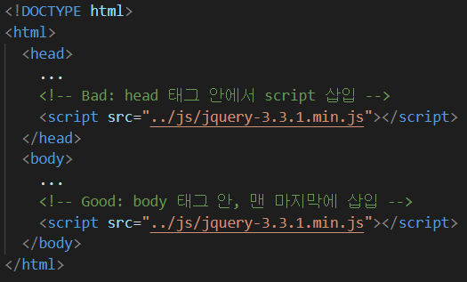
4. <script>를 문서 상단(<head>)에 포함
컴공특 3팀
해결책 : 모든 자바스크립트 코드는
<body> 태그 안, 맨 마지막에 작성한다. </body>

Slide 8
5. 반복문에서 continue 사용
컴공특 3팀
더글라스 크락포드는 "리팩토링을 통해 continue를 제거했을 때
성능이 향상되지 않은 경우를 본 적이 없다"고 말했을 정도로
continue사용 유무는 성능에 큰 영향을 미친다.
반복문 안에서 continue를 사용하면 자바스크립트 엔진에서
별도의 실행 컨텍스트를 만들어 관리한다.
이러한 반복문은 전체 성능에 영향을 주므로 사용하지 않는다.

Slide 9
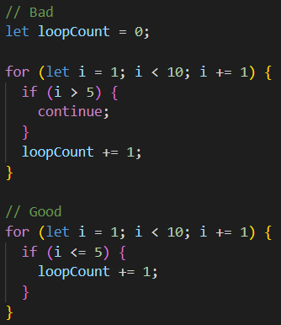

5. 반복문에서 continue 사용
컴공특 3팀
해결책 : 반복문 내부에서 특정 코드의 실행을 건너뛸 때는 조건문을 사용한다.

Slide 10
6. 한 줄 블록에 {} 생략
컴공특 3팀
if/while/do/for 문 사용 시 한 줄 짜리 블록이면
중괄호({})를 생략하지 않는 것이 좋다.
중괄호가 없을 경우에 제어문의 동작 범위를 한눈에 파악하기 힘들기 때문
해결책 : 한 줄짜리 블록에도 {}를 사용하여 명확하게 작성

Slide 11
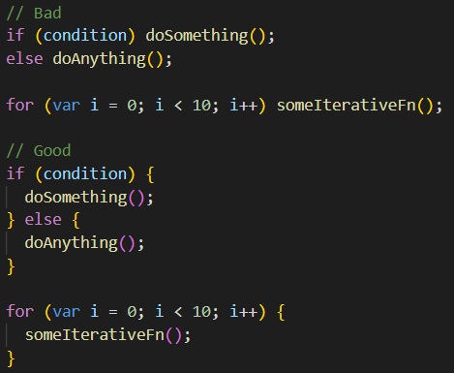
6. 한 줄 블록에 {} 생략
컴공특 3팀

Slide 12
Thank you

